Slide 1
Departamento de Ciência da Computação
Programação Orientada a Objetos
Profº Rodrigo Bonifácio
Radar
Aluno: | Danilo Alves
 | 11/0059697

Slide 2

Visão Geral
Cidade
Pirâmide
Complexidade

Slide 3
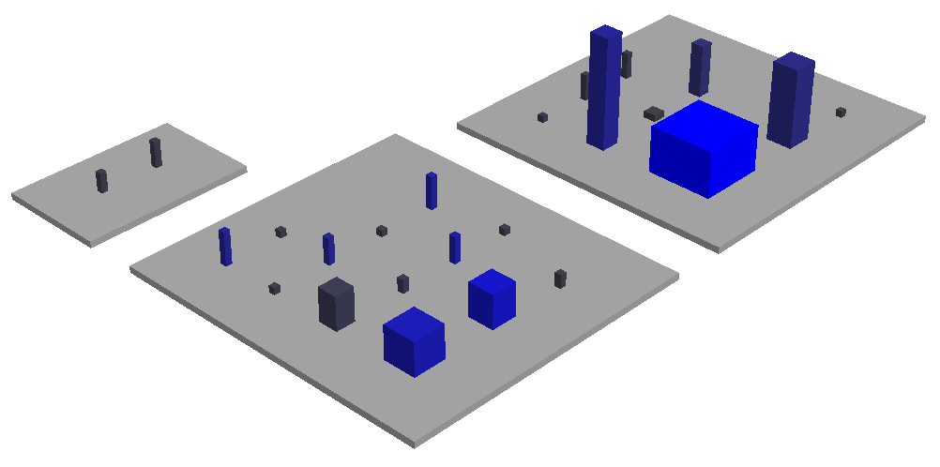
Cidade

Slide 4
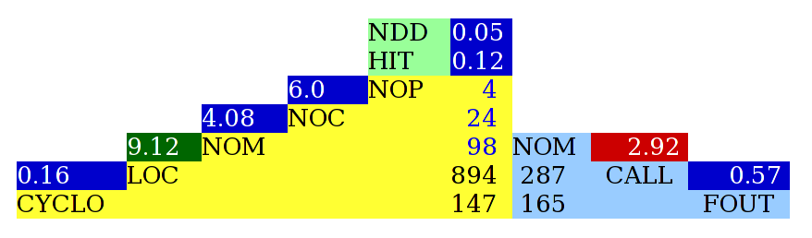
Pirâmide

Slide 5
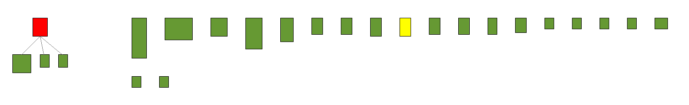
Complexidade

